Slide 1
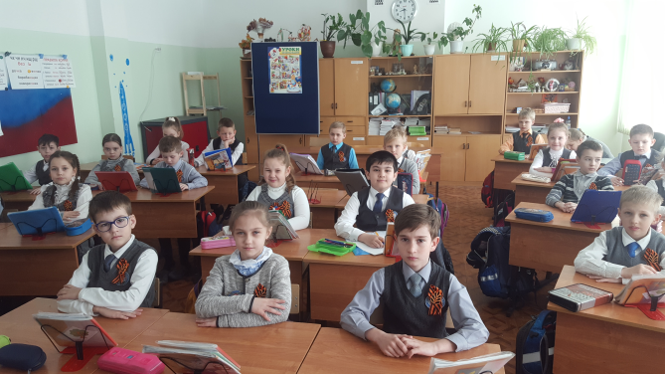
Использование инновационных образовательных технологий в обучении детей-инофонов. Из опыта работы.

Slide 2
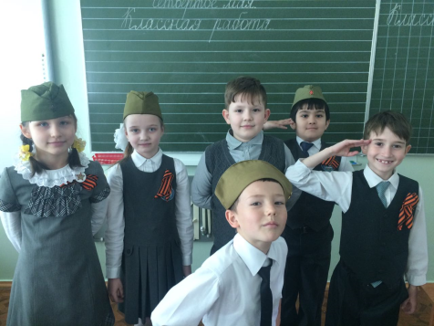
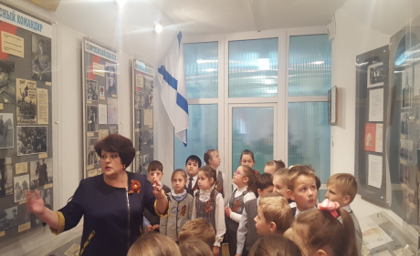
В настоящее время, в связи с увеличением процесса миграции проблема обучения и воспитания детей-инофонов становится более значимой.
В нашей школе обучаются дети из Узбекистана, Таджикистана, Дагестана, Армении.

Slide 3
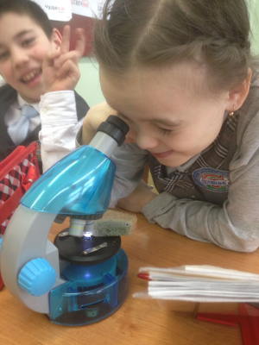
Выделяют три уровня владения видами речевой
деятельности: нулевой, слабый, средний.
С нулевым уровнем дети не владеют русским языком.
Со слабым уровнем дети очень плохо владеют русским языком, много слов не понимают, не могут полноценно общаться не только с взрослыми, но и друг с другом.
Учащиеся со средним уровнем владения русским языком допускают ошибки в ударении и интонационном оформлении, у них присутствует акцент,
допускается лексическая и грамматическая интерференция.

Slide 4
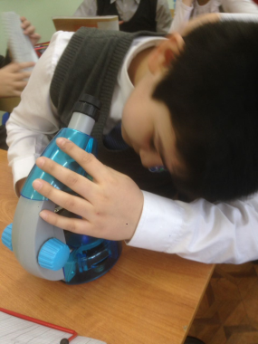
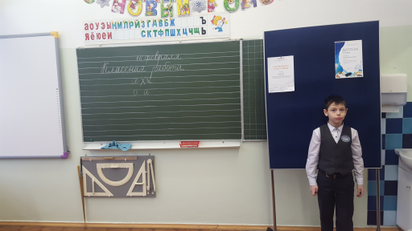
Проблемы всех участников образовательного процесса
Преодоление языкового барьера
Психологический стресс
Трудности в подготовке домашнего задания
Отсутствие помощи от родителей
Наличие национального акцента

Slide 5
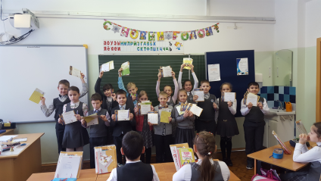
Задачи работы с детьми-инофонами :
обогащать и активизировать словарный запас;
формировать навыки словообразования и словоизменения;
обучать правильному грамматическому оформлению предложений;
формировать связную речь;
развивать артикуляционные навыки;
развивать фонематическое восприятие;
воспитывать терпимость и взаимоуважение в условиях межнационального общения.

Slide 6
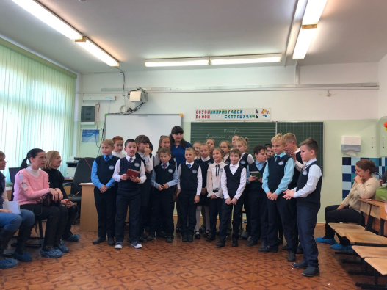
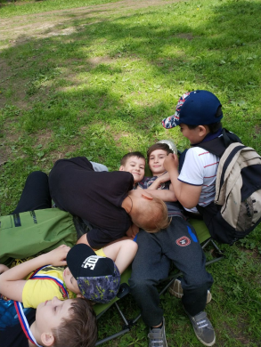
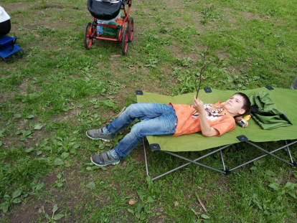
Сопровождение
учащихся – инфонов
Диагностическая работа
Коррекционно-развивающая работа
Просветительская работа
Работа с родителями

Slide 7
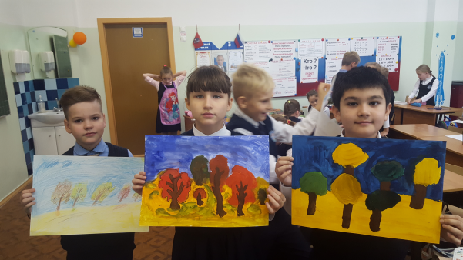
Основными задачами создания индивидуально –образовательного маршрута для детей - инофонов является:
оказание помощи в овладении базовым уровнем разговорной и письменной речи,
грамматическими формами языка;
лексическая подготовка, обогащение
словарного запаса;
адаптация и социализация посредством индивидуализации и дифференциации образовательного процесса;
формирование универсальных учебных действий.

Slide 8
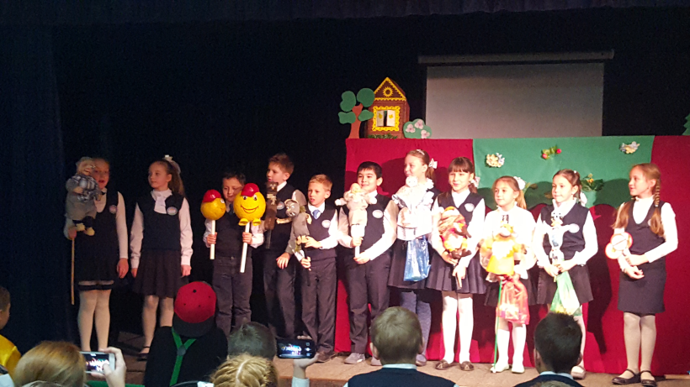

Slide 9
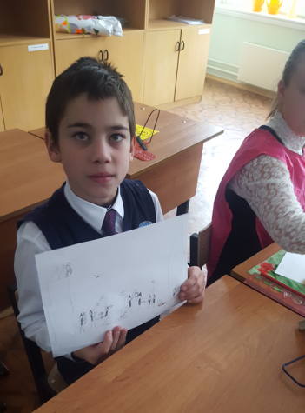
Методы и формы работы
- игровые и проблемные ситуации,
- игротренинги,
- дидактические игры на развитие познавательных процессов,
- логические задачи и задания,
- чтение и инсценирование,
- слушание и заучивание стихов, рассказов,
- речевые игры,
работа над произношением в целях развития
фонологических,
грамматических, коммуникативных навыков,
рассматривание картин, слушание музыкальных
произведений.

Slide 10
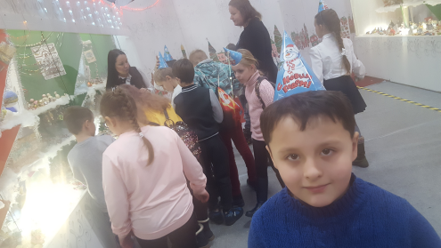
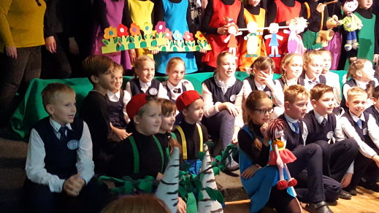
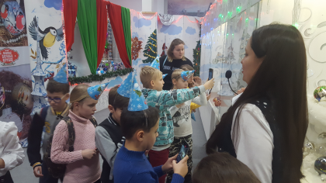
Занятия во внеурочное время

Slide 12
Заключение
Условиями успешной реализации работы с детьми – инофонами, на мой взгляд является:
• проведение мероприятий, направленных на повышение
квалификации педагогов, работающих в условиях многонациональных классов;
• разработка системы индивидуального сопровождения в рамках
учебно-воспитательного процесса;
• оказание психологической поддержки детям-мигрантов в условиях ученического коллектива;
• включение в активную проектную деятельность, позволяющую
выявить их таланты и возможности;
• развитие толерантности и навыков межкультурной коммуникации у всех учащихся школы.
Благодарю за внимание!

